Slide 1
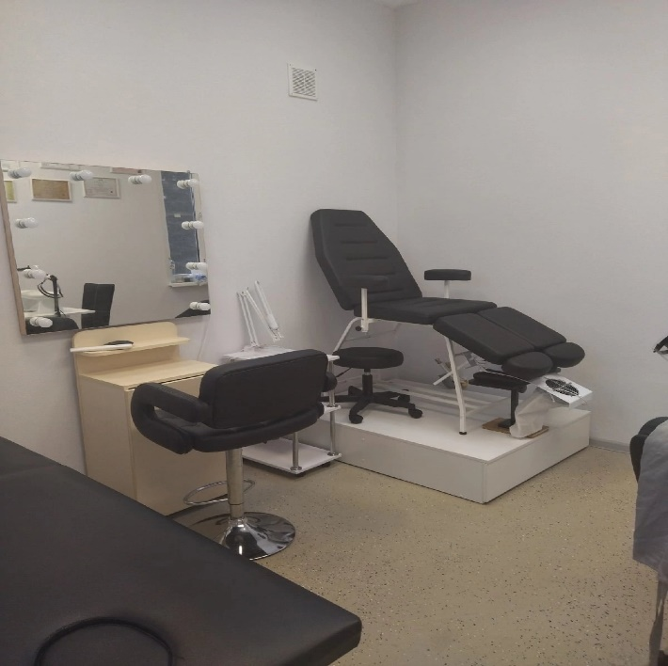
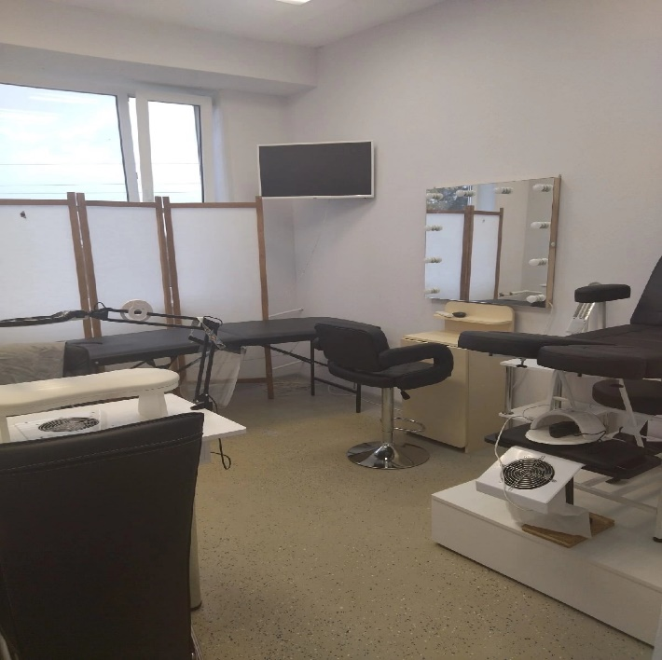
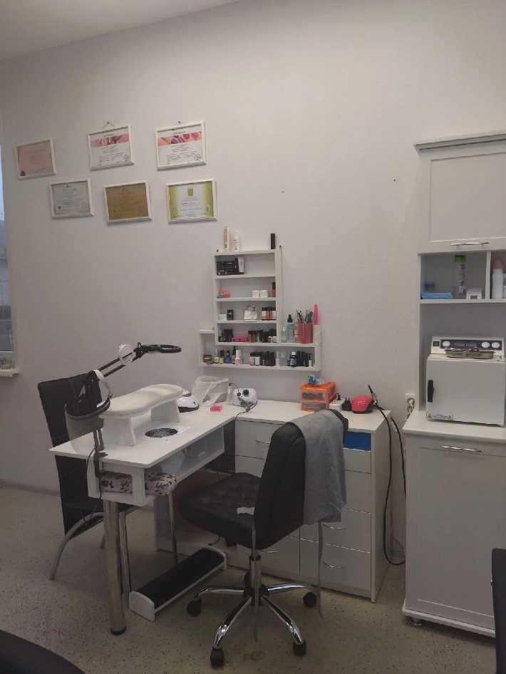
Имущественная поддержка оказывается в виде передачи во владение и (или) в пользование муниципального имущества, на возмездной основе, на льготных условиях, в том числе: зданий, строений, сооружений, земельных участков, движимого имущества Пример предоставления имущественной поддержки самозанятая - Гутовская А.В.
Субъекту предоставлена имущественная поддержка, договор аренды заключен 19.10.2022 года без проведения публичных процедур.
Помещение используется в качестве бьюти кабинета, для оказания населению услуг в сфере красоты.
Адрес помещения:
Ленинградская область, Волховский район, Бережковское сельское поселение, д. Бережки, ул. Песочная, д. 10.
Площадь 18,8 кв.м

